Slide 1
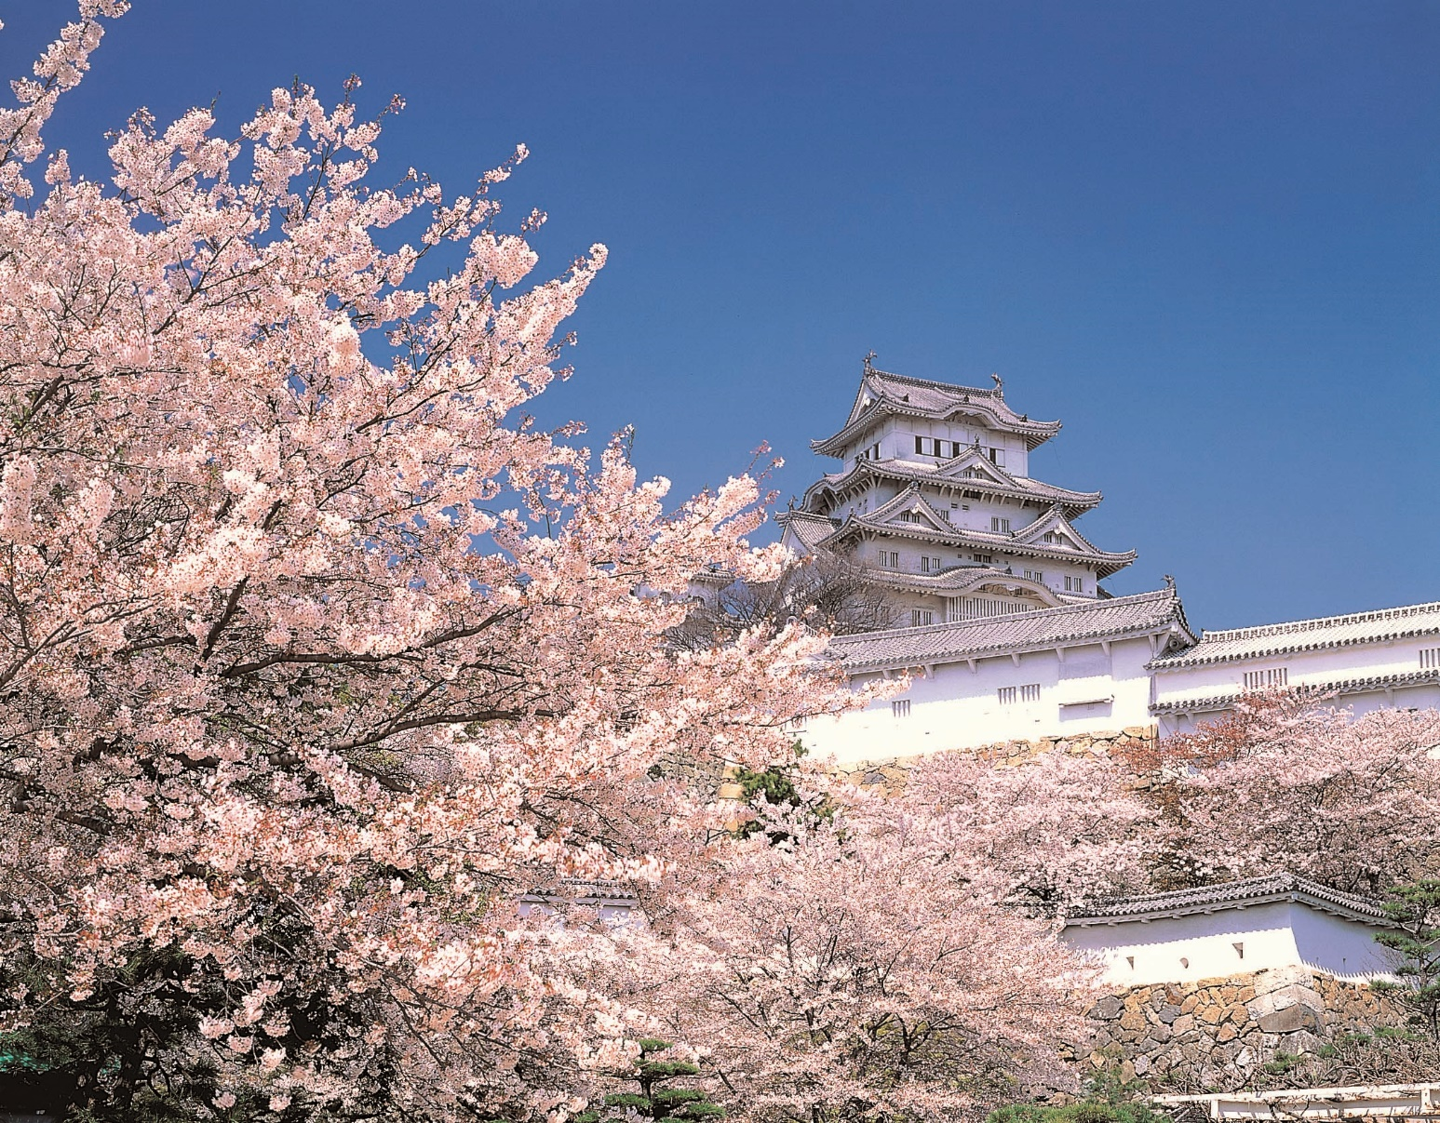
강의 : 일본사회와역사
교수 : 최장근
일본열도와
일본 민족의 형성과정
#일본은 어떻게 시작되었을까?

Slide 2
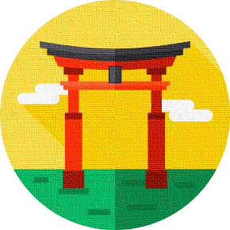
지질학적
형성
일본의
민족구성
구석기
시 대
조 몬
시 대
야오이
시 대
고 분
시 대
JAPAN Of Society And History
2017. 10. 10

Slide 3
경영학과 2141**** 김*희
일본의 민족구성
JAPAN Of Society And History
2017. 10. 10

Slide 4
지질학적
형성
일본의
민족구성
구석기
시 대
조 몬
시 대
야오이
시 대
고 분
시 대
현대 일본인의 조상은 누구인가
- 순수단일민족일까?
세 가지 학설
① 조몬인이 점차 야요이인으로 진화하고, 현대 일본인의 먼 조상이라는 설.
② 엄청난 수의 한국인이 농업기술과 문화, 유전자를 가지고 이주했다는 설. (한반도에서 7만 5천명이주)
③한국에서 이주민이 건너온 것은 인정하나, 엄청난 규모가 아니라는 설.
“1번이 현대 일본인의 설득력을 갖는 주장,
한국인의 유전자가 전해 진 것을 환영할 수 없기 때문”

Slide 5
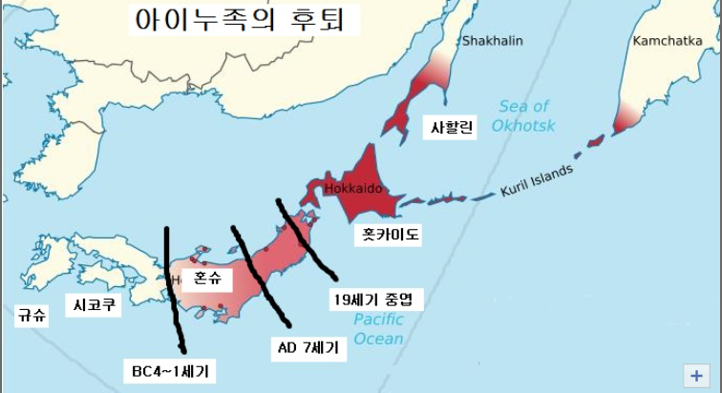
유전자분석, 일본인은 한반도 이주민
두개골의 형태
조몬인은 아이누인과 닮았고,
야요이인들은 현대 일본인, 한국인과 닮았다.
지역에 따른 유전자 구성비율
19세기에 일본 역사에 편입된 아이누인들이
조몬인의 후손일 확률이 크고,
현대의 일본인들은 “근래 일본에 이주해 온 야요이인”
언어학적 분석, 일본인은 한반도 이주민
한국은 신라어, 일본어는 고구려어에서 유래
신라는 일본과 긴밀한 관계를 맺지 않았다.
신라에 복속된 고구려와 백제의 언어는
후세에 전해지지 않았다.
한반도인이 이주한 BC400년 경엔
신라어 외에도 다양한 언어의 성격을 띄었을 것.
야요이인
조몬인
「韓·日
쌍둥이론」

Slide 6
지질학적
형성
일본의
민족구성
구석기
시 대
조 몬
시 대
야오이
시 대
고 분
시 대
현대 일본민족의 구성
주요민족 _ 야마토 민족(大和民族)
▶ 야마토 정권이 5세기부터 규슈의 하야토와 구마소를 흡수하고
동북쪽으로 에조를 밀어내며 주류세력으로 성장.
▶ 현재 일본민족의 대다수를 차지하는 민족, 야요이인의 후손이자 조몬인과 야요이인의 혼혈.
▶ 일본 최초의 통일정권인 야마토 정권 시대에서 유래된 어원.
▶ 19C말~ 북부의 아이누족과 민족적 구분을 위한 일본 고유의 민족개념.
▶ 민족적 자존감이 높아 아이누족을 미개시해 분쟁이 끊이지 않았음.

Slide 7
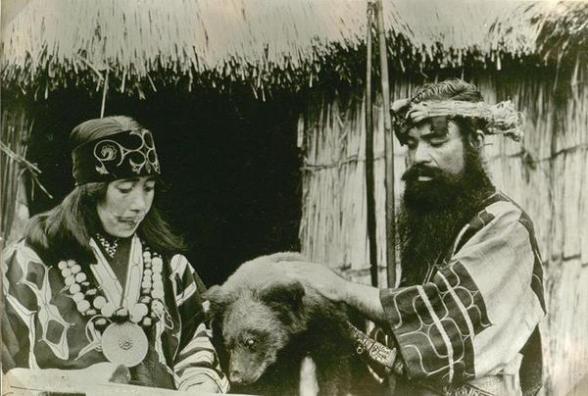
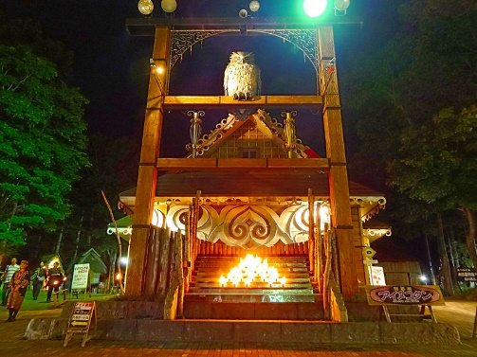
비주류민족
1
아이누민족(アイヌ)
▶일본 열도에 살고 있던 원주민, 한반도와 아시아대륙에서 이주해 온 야요이인에 밀려
북쪽의 홋카이도를 비롯한 북방도서를 중심으로 세력을 형성.
▶ 특유의 폐쇄성: 자신들의 언어와 문화를 지키려는 노력이 계속되고 있음.
(기후적 특성에 맞춘 생활문화의 발전- 자연숭배, 농경보다는 채집)
▶ 최근에서야 일본정부로부터 공식적인 인정을 받아 알려지기 시작함.
▶ 과거 ‘에조치(蝦夷地)’라고 불렸던 홋카이도에 사는 원주민이란 뜻으로, 에조라고도 불림.

Slide 8
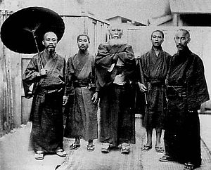
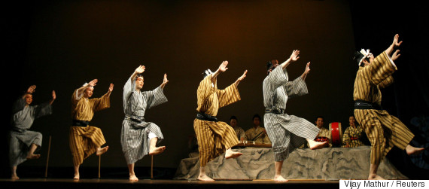
2
류큐민족(琉球民族)
▶현 일본의 오키나와 현과 아마미(가고시마 현) 제도에 주로 정착해 살아오고 있는 민족.
좁은 의미로는 오키나와인, 오키나와 섬에 거주하고 있는 사람
▶2008년, 소수민족으로 인정된 아이누족과는 달리 유엔의 권고에도 소수민족으로 인정 X
▶류큐 열도에 살고 있는 원주민(조몬인)들과 도래인들의 융합
▶홋카이도와 마찬가지로 근대 일본의 대동아 정책에 따라 강제적으로 편입

Slide 9
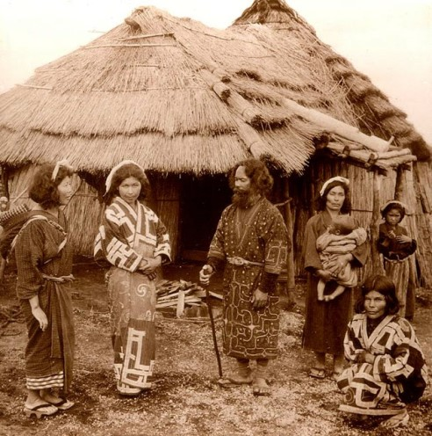
3
니브흐민족(ニヴフ)
▶ 러시아의 극동지방, 아무르강 하류지역, 사할린섬 및 일본 홋카이도에 사는 민족.
일본의 니브흐족 인구는 1,000여 명으로 추정
▶ 아이누어를 비롯하여 이웃의 퉁구스·만주어 계통의 여러 부족과 밀접한 관계를 맺고 있음.
▶ 현재 대부분은 러시아에 거주, 제2차 세계대전 이전에 일본령이었던 남사할린에 거주했던
니브흐족은 일본이 패망한 후에 일본으로 송환
4
월타족(ウィルタ)
▶ 사할린 섬 북동부와 남부 및 일본에 걸쳐 거주하는 소수민족
계통의 여러 부족과 밀접한 관계를 맺고 있음.

Slide 10
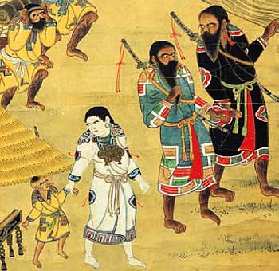
사라진민족
1
구마소(熊襲)
▶ 규슈 남부에 살던 민족으로 소규모의 왕국을 세웠으나 야마토 민족에 의해 일본에 흡수, 동화
▶ 일본의 고사기(古事記)와 일본서기(日本書紀)의 신화에 등장하는 소수민족
▶ 쿠마소라는 이름은 "곰 사냥꾼"이라는 뜻, 굉장한 무력을 가진 민족
2
에조(蝦夷)
▶ 일본 혼슈의 간토 지방, 도호쿠 지방과 홋카이도 지역에 살면서 야마토 민족에 의해
이민족시 되었던 민족 집단
▶ ‘에미시’ 또는 ‘에비스’라고도 부르는데, 이들은
고대 일본 왕권으로부터 멸시와 지배의 대상
▶ 훗날 아이누의 일부와 이어지는 종족이 포함

Slide 11
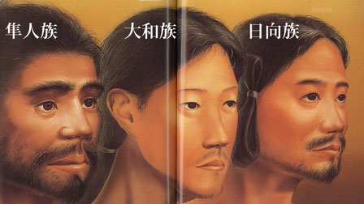
사라진민족
3
하야토(隼人)
▶ 하야토라는 이름은 "발빠른 자" 혹은 "매와 같은 사람"이라는 뜻.
▶ 일본 측의 기록으로는 8세기 초에 야마토 정권에 복속, 현재는 일본인과 동화되어 사라짐.
▶ 고고학적인 발굴이나 인골조사를 통해 볼 때는 내륙에는 조몬인들이 다수였지만 해안가 일대는 한반도나 중국에서 건너온 야요이인들도 상당수 있었던 것으로 보여짐. 언어도 야마토인과는 달랐음.

